Slide 1
SparkSQL
Big Data Analytics Fundamentals

Slide 2
Outline
Overview Spark
Overview Spark DataFrame
Hands-on : spark rdd vs dataframe (notebook)
Hands-on : intro to spark dataframe (notebook)
Hands-on : spark temporary view & Spark SQL (notebook)
Hive dengan Spark SQL
Hands-on : Akses Hive dari Spark (notebook)
Spark ETL with Hive
Job/fungsi yang berjalan di atas Spark atau Hive
Hands-on : ETL dengan Hive dan Spark SQL (python script)
Sekilas Spark Monitoring
Limitasi Spark SQL dengan Hive

Slide 3
01
Overview

Slide 4
Apa itu Apache Spark ?
Apache Spark™ adalah mesin multibahasa untuk data engineering, data science, dan machine learning, dapat berjalan menggunakan single node ataupun klaster.
Mesin komputasi Spark disebut Spark Core, di atasnya dibangun berbagai library untuk SQL, Machine Learning, Streaming dan komputasi Graf.
Fitur utama Spark adalah in-memory cluster computing.
Spark SQL
MLlib
GraphX
Spark Streaming
Spark Core

Slide 5
Sejarah Apache Spark
Hadoop sub project di UC Berkeley’s AMPLab oleh Matei Zaharia
Bergabung dengan Apache Project
Release
Apache Spark 2.0
2010
2014
2020
2009
2013
2016
Open Source di bawah BSD license
Menjadi Apache top level Project
Release
Apache Spark 3.0

Slide 6
Mengapa Apache Spark?
Fast Processing
Mencapai 100x lebih cepat dari Hadoop dengan in-memory computing, dan 10x lebih cepat dengan disk.
Fault Tolerant
Menggunakan RDD (Resilient Distributed Dataset) yang didesain untuk menangani kegagalan node dalam cluster.
Flexible
Mendukung berbagai bahasa pemrograman populer : Java, SQL, Python, dan R.
Unified Engine
Mendukung pemrosesan data batch, graph, streaming, dan query interaktif dalam satu mesin.
Extensible
Mendukung berbagai jenis data store, termasuk HDFS, Cassandra, HBase, MongoDB, Hive, RDBMS, dll.
Wide Support
Lebih dari 2000 kontributor.
Digunakan oleh banyak perusahaan, termasuk 80% perusahaan Fortune 500.

Slide 7
02
Bagaimana Spark Bekerja ?

Slide 8
Spark Execution Mode
Spark menggunakan arsitektur master/slave. Setiap Spark program memiliki satu koordinator pusat disebut driver yang berkomunikasi dengan banyak worker yang terdistribusi (executor).
Spark memiliki 3 mode eksekusi
Local
Eksekusi program secara lokal, di notebook atau PC. Tidak menggunakan cluster yang terdistribusi
Client mode
Spark driver berada pada client di luar cluster, executor berada pada worker node
Cluster mode
Spark driver dan worker berada pada node yang ada dalam cluster

Slide 9
Arsitektur Spark
Driver Program
Spark Session
Setiap aplikasi Spark memiliki satu koordinator pusat disebut Driver
Driver membuat object Spark Session untuk berkomunikasi dengan Resource Manager
Resource Manager mengalokasikan Executor, yaitu proses yang menjalankan komputasi dan menyimpan data untuk aplikasi
Spark Session mengirimkan task untuk dieksekusi oleh executor
Spark dapat digunakan dengan berbagai Resource Manager, diantaranya Spark, YARN, Mesos, dan Kubernetes,
Resource Manager
Worker Node
Worker Node
Executor
Executor
Task
Task
Task
Task
Executor
Executor
Task
Task
Task
Task

Slide 10
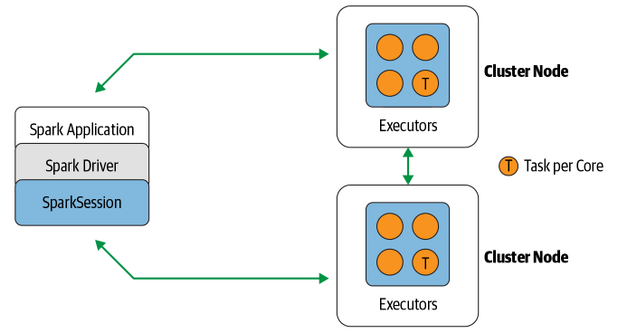
SparkSession Code
Contoh kode untuk membuat SparkSession
import pyspark
from pyspark.sql import SparkSession
spark = SparkSession.builder
.appName('My Application')
.getOrCreate()
#read file as Spark dataframe
df = spark.read.csv(...)

Slide 11
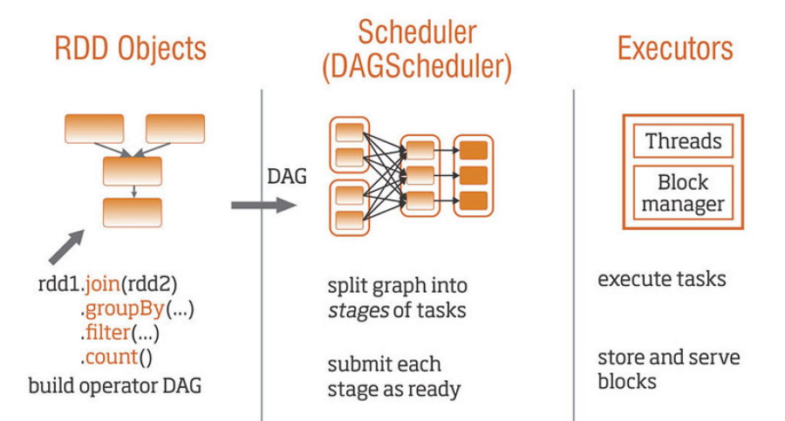
Spark Abstractions
Proses dalam Spark didasarkan pada 2 konsep utama :
Data Abstraction : RDD (Resilient Distributed Dataset)
Process Abstraction : DAG (Direct Acyclic Graph) Execution Plan
Notes:
Kedua abstraksi ini memungkinkan terjadinya proses yang cepat dan fault tolerant

Slide 12
Spark RDD
Spark distributed data abstraction
Immutable & resilient
Lazy evaluation
Partition
Memory Partition
RDD
Partition
Memory Partition
Partition
Memory Partition
Partition
Memory Partition

Slide 13
Immutability
Immutable berarti sekali dibentuk, RDD tidak bisa diubah
Ketika RDD diubah, Spark membuat RDD baru dan menyimpan RDD asli beserta proses transformasinya
Bisa direkonstruksi kapanpun diperlukan, termasuk jika terjadi kegagalan proses → Resilient
Apakah hal ini tidak menyebabkan pemborosan resource?
Filter
Agg
RDD 1
RDD 2
RDD 3
RDD 1
RDD 3
Filter
RDD 4
Join
Agg
RDD 2
RDD 5
RDD 6
Join
RDD 7

Slide 14
Lazy Evaluation
Spark menunda eksekusi proses sampai benar-benar dibutuhkan
Setiap transformasi terhadap RDD tidak langsung dieksekusi sampai data betul-betul dibutuhkan
Perintah yang membutuhkan akses langsung ke data disebut Action
Dengan metode ini Spark dapat melakukan optimasi terhadap rangkaian proses yang akan dieksekusi
Transformation
Transformation
RDD
Filter
RDD
Agg
RDD
Action
Print
RDD

Slide 15

Spark Transformations dan Actions
Fungsi yang menerima RDD sebagai input dan menghasilkan satu atau beberapa RDD baru dengan menerapkan operasi yang diwakilinya
filter(), map(), join(), distinct(), groupByKey(), etc.
show(), collect(), count(), first(), etc.
Fungsi yang mengakses data di RDD.
Action mentrigger eksekusi semua transformasi terkait untuk mendapatkan data yang diperlukan.
https://training.databricks.com/visualapi.pdf

Slide 16
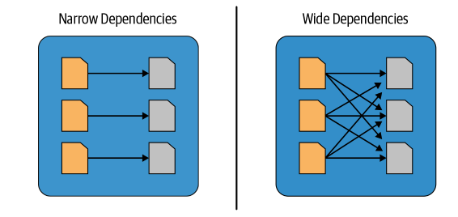
Narrow and Wide Transformations
Narrow Transformation transformasi di mana sebuah partisi output hanya bergantung pada sebuah partisi input. Misalnya, filter(), contains()
Wide Transformation transformasi yang melibatkan satu atau lebih partisi untuk melakukan proses. Misalnya groupBy(), join()
Pertukaran data antar partisi disebut dengan shuffle

Slide 17
03
Spark Structured API

Slide 18
Spark APIs
Spark memiliki dua set API dasar:
API level rendah yang “tidak terstruktur”, yaitu :
RDD dan Distributed variables
API level lebih tinggi yang lebih terstruktur, yaitu :
Dataset, DataFrame dan SQL APIs
Structured Streaming
Advanced Analytics
Libraries & Ecosystem
Structured APIs
Datasets
Dataframes
SQL
Low Level APIs
RDDs
Distributed variables

Slide 19
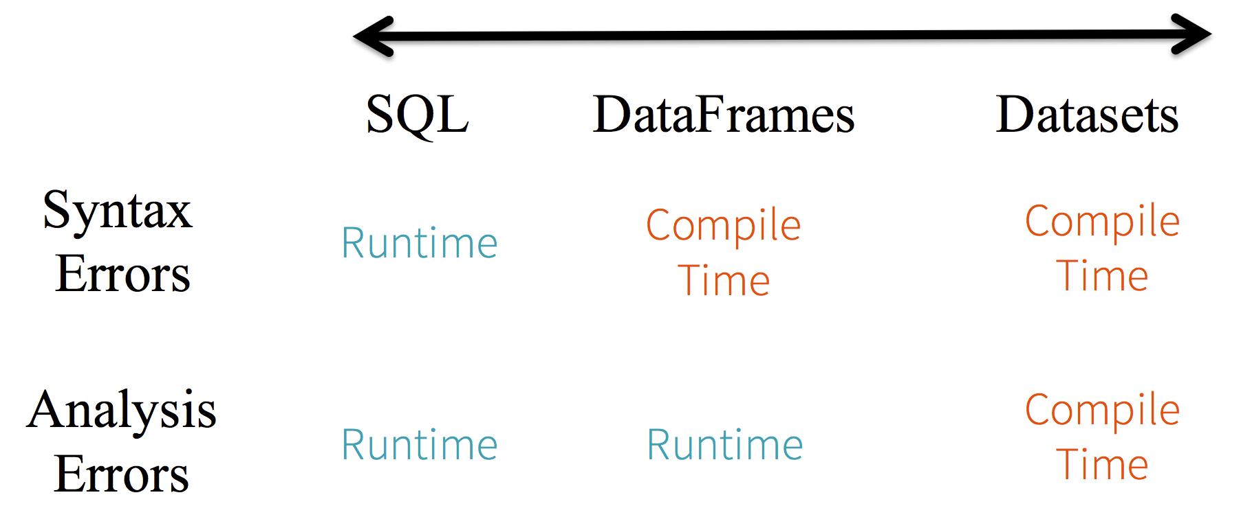
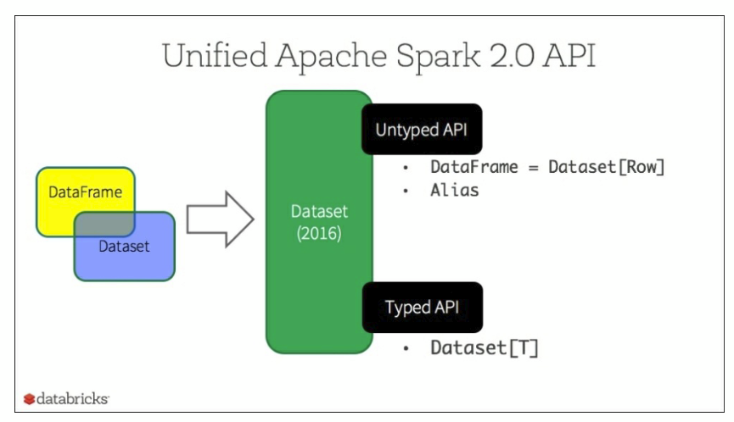
Spark Structured APIs
DataFrames
Secara sederhana, DataFrame menggambarkan tabel dengan baris dan kolom. Konsepnya mirip dengan DataFrame R dan Python (Pandas). Konversi Spark DataFrame ke R atau Python dapat dilakukan dengan mudah.
Datasets
Sama dengan DataFrame, DataSet memiliki struktur kolom dan baris. Bedanya, elemen Dataset merupakan objek yang strongly-typed.
SQL tables and views
Note : Sejak Spark 2.0 Dataset dan DataFrame disatukan dalam satu API. DataFrame dianggap sebagai Dataset yang bertipe Row (untyped). Untuk implementasi di pyspark hanya ada DataFrame saja.

Slide 20
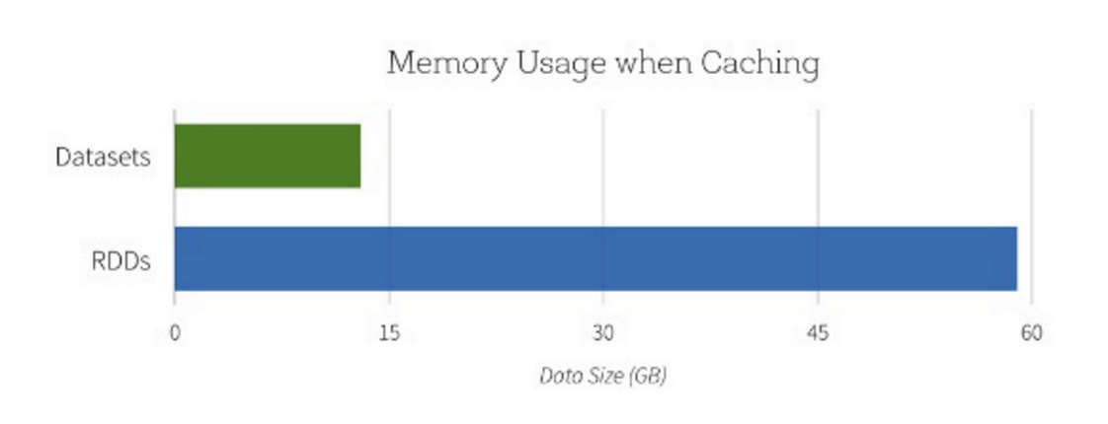
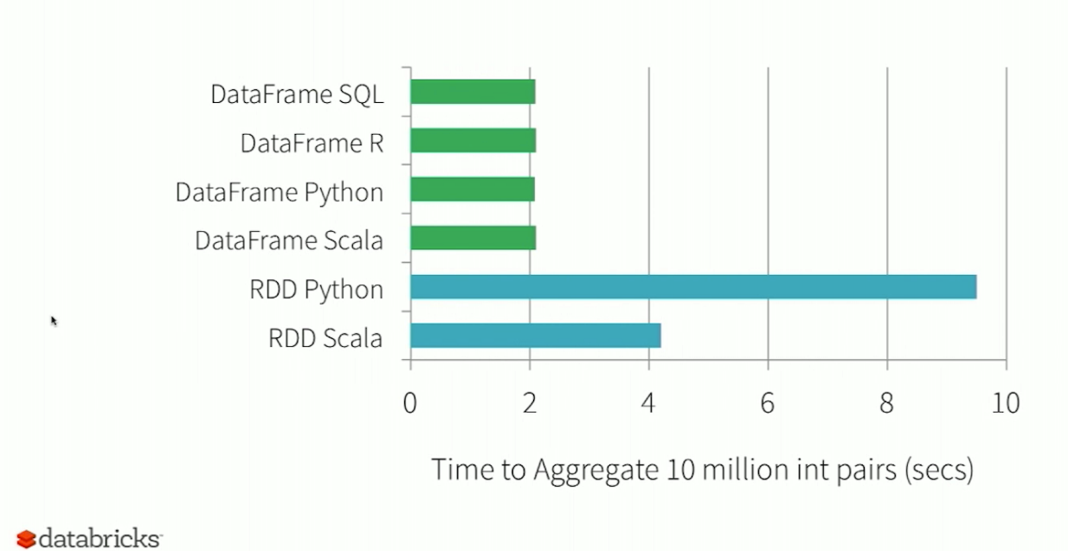
Mengapa Menggunakan Structured API?
Mudah digunakan → tell Spark what to do not how to do it
API yang konsisten untuk semua high level API : Machine learning, Deep learning, Graph, Streaming, dll
Optimized storage and operations
Berbeda dengan operasi dan data pada RDD yang bersifat transparan, Structured API memungkinkan Spark mengenali jenis operasi dan data yang diproses, sehingga dapat melakukan optimasi lebih lanjut, misalnya predicate pushdown, dll.

Slide 21
Kapan Menggunakan RDD?
Meskipun kita disarankan untuk menggunakan high level structured API, akan tetapi ada kasus di mana kita perlu menggunakan RDD atau low level API
Jika perlu menggunakan fungsi yang tidak ada di higher level API
Jika masih menggunakan legacy code yg menggunakan RDD
Jika ingin melakukan custom partitioning (meskipun kita bisa melakukan ini dengan DataFrame sampai batas tertentu)
Jika ingin melakukan manipulasi shared custom variable yang tidak ada di structured API
Karena pada dasarnya DataFrame akan dieksekusi oleh Spark sebagai RDD, memahami RDD akan sangat membantu dalam melakukan design, monitoring, maupun troubleshooting.

Slide 22
Hands-On
Eksplorasi DataFrame

Slide 23
Deskripsi
Pada praktek ini, kita akan mempelajari :
Beberapa cara untuk membentuk DataFrame dari beberapa sumber data:
Membentuk DataFrame dari list
Membentuk DataFrame dari Pandas DataFrame
Membaca file csv dan simple JSON file
Operasi umum pada DataFrame:
Filtering
Sorting
Aggregation
Join

Slide 24
Spark SQL
Fungsi spark.sql digunakan untuk melakukan pemrosesan data dengan perintah SQL
Spark mendukung query SQL ANSI dan HiveQL
Kita dapat melakukan pemrosesan data dengan perintah SQL tanpa database sebagai back-end
Untuk menggunakan SQL di atas dataframe, buat temporary view

Slide 25
Spark SQL Tanpa Database
Kita bisa menjalankan SQL query dengan spark.sql() tanpa menggunakan database
Ketika temporaryView disimpan dengan perintah saveAsTable tanpa database, spark menyimpannya sebagai file parquet di direktori spark_warehouse/nama_tabel

Slide 26
Hands-On
SQL Query dengan DataFrame

Slide 27
Deskripsi
Salah satu fitur yang sangat memudahkan di Spark adalah penggunaan SQL Query untuk melakukan pemrosesan data.
Pada praktek ini, kita akan mempelajari mengenai bagaimana mengolah data menggunakan SQL Query pada DataFrame.

Slide 28
04
Hive dengan Spark SQL

Slide 29
Akses Hive dari Spark
Untuk dapat mengakses Hive dari Spark, berikut ini langkah yang harus dilakukan :
Set property spark yaitu spark.sql.warehouse.dir ke lokasi yang sama dengan hive.metastore.warehouse.dir
Membuat SparkSession dengan “enableHiveSupport()”

Slide 30
Hands-On
Mengakses Hive dari Spark

Slide 31
Deskripsi
Dalam praktek ini kita akan mempelajari cara mengakses Hive dari Spark, di antaranya :
Membuat koneksi
Menjalankan perintah show, describe
Melakukan Select ke tabel-tabel hive
Membuat tabel di Hive
Membuat managed tabel
Membuat external table
Insert ke tabel Hive
Akses tabel dengan partisi

Slide 32
Hands-On
Mengakses Hive dari Spark Console (spark-sql)

Slide 33
Menjalankan spark-sql
Untuk mengakses hive dengan spark-sql kita perlu memastikan bahwa konfigurasi untuk spark.sql.warehouse.dir sudah sama dengan hive.metastore.warehouse.dir
Atau kita dapat menggunakan parameter
spark-sql --conf spark.sql.warehouse.dir=[lokasi_file_database]
Setelah kita masuk ke console spark-sql, kita bisa menjalankan perintah-perintah sql seperti ketika kita mengakses hive console
Untuk menjalankan script sql, gunakan parameter
spark-sql --f [nama_sql_script]

Slide 34
04
Menjalankan ETL Pipeline di Spark

Slide 35
Hands-On
Data Cleansing and Enrichment

Slide 36
Deskripsi
Pada praktek ini, kita akan mempelajari:
Penggunaan spark dataframe untuk membaca tabel Hive
Membersihkan data, yaitu
Menangani missing value
Menangani data invalid
Menangani data duplikat
Enrichment dengan data referensi

Slide 37
05
Keterbatasan SparkSQL dengan Hive

Slide 38
Keterbatasan Spark
Spark SQL belum mendukung ACID table (managed transactional table) https://issues.apache.org/jira/browse/SPARK-15348
Tidak bisa membaca tabel transaksional
Tidak bisa bekerja dengan strict transaction locking mode (hive.txn.strict.locking.mode=true)
Tidak bisa melakukan delete dan update tabel langsung ke Hive
Jika terdapat perbedaan versi file ORC antara Spark dan Hive yang digunakan, dapat menyebabkan tabel tidak terbaca (tidak bisa di-select)
Support bucket di Spark masih belum final https://issues.apache.org/jira/browse/SPARK-19256
Notes:
Workaround ACID :
Menyesuaikan jenis operasi yang dilakukan (menghindari insert/update/delete record)
Menggunakan plugin tambahan (misalnya hwc)
PErbedaan ORC :
HIVE : Upgrade ORC from 1.5.6 to 1.5.8 in branch-3.1
SPARK2.4.1 - ORC 1.5.4; SPARK3.0.0 - ORC 1.5.7; SPARK3.2.0 - ORC 1.6.9; SPARK3.3.0 - ORC 1.7.0; SPARK3.5.0 - ORC 1.9.1
Perbedaan metode bucketing di Hive dan Spark : Hive membuat 1 bucket = 1 file, sedangkan pada Spark 1 bucket bisa > 1 file. Akibatnya : write bucket dari Spark bisa menghasilkan banyak file dengan ukuran tidak optimal
Workaround bucket : melakukan repartition() di spark sebelum menulis ke bucketed table

Slide 39
THE REAL TRAINING BEGINS
WHEN THE CLASS ENDS
Module development team
M. Urfah
Sigit Prasetyo
document version : 2.00.0203.23

